Slide 1


SENTINEL PROJECT

Slide 2




MONITOR
CENTRAL
MOBI
CONCEPTO CENTINELA

Slide 3

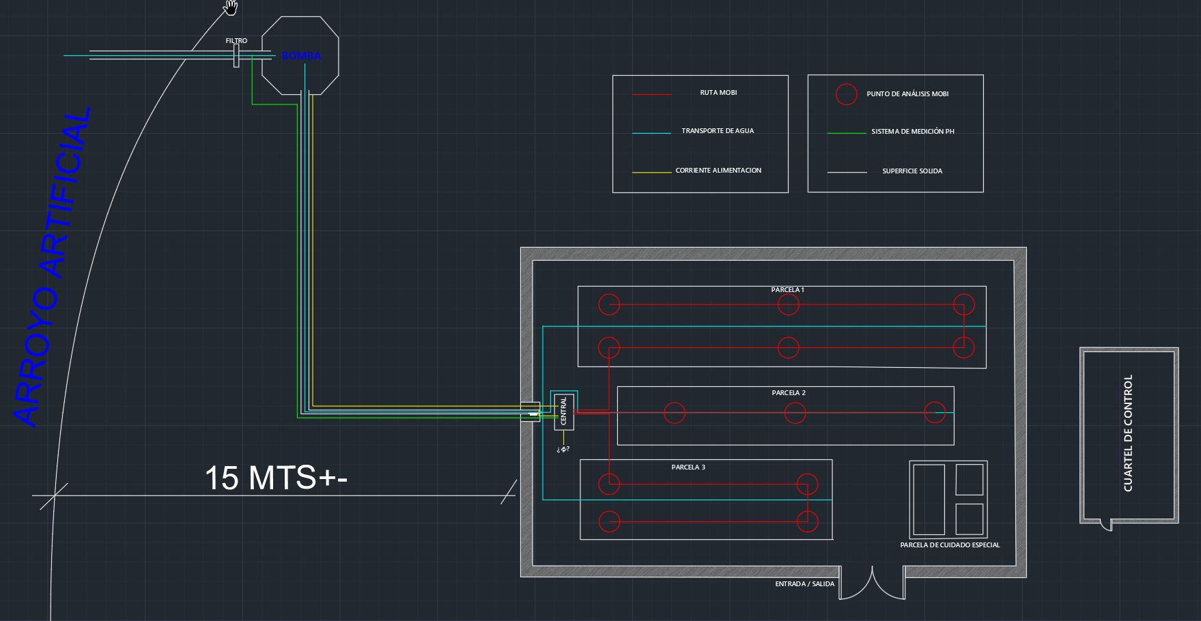
FUNCIONAMIENTO DIAGRAMADO
Análisis de campo

Slide 4





Slide 5
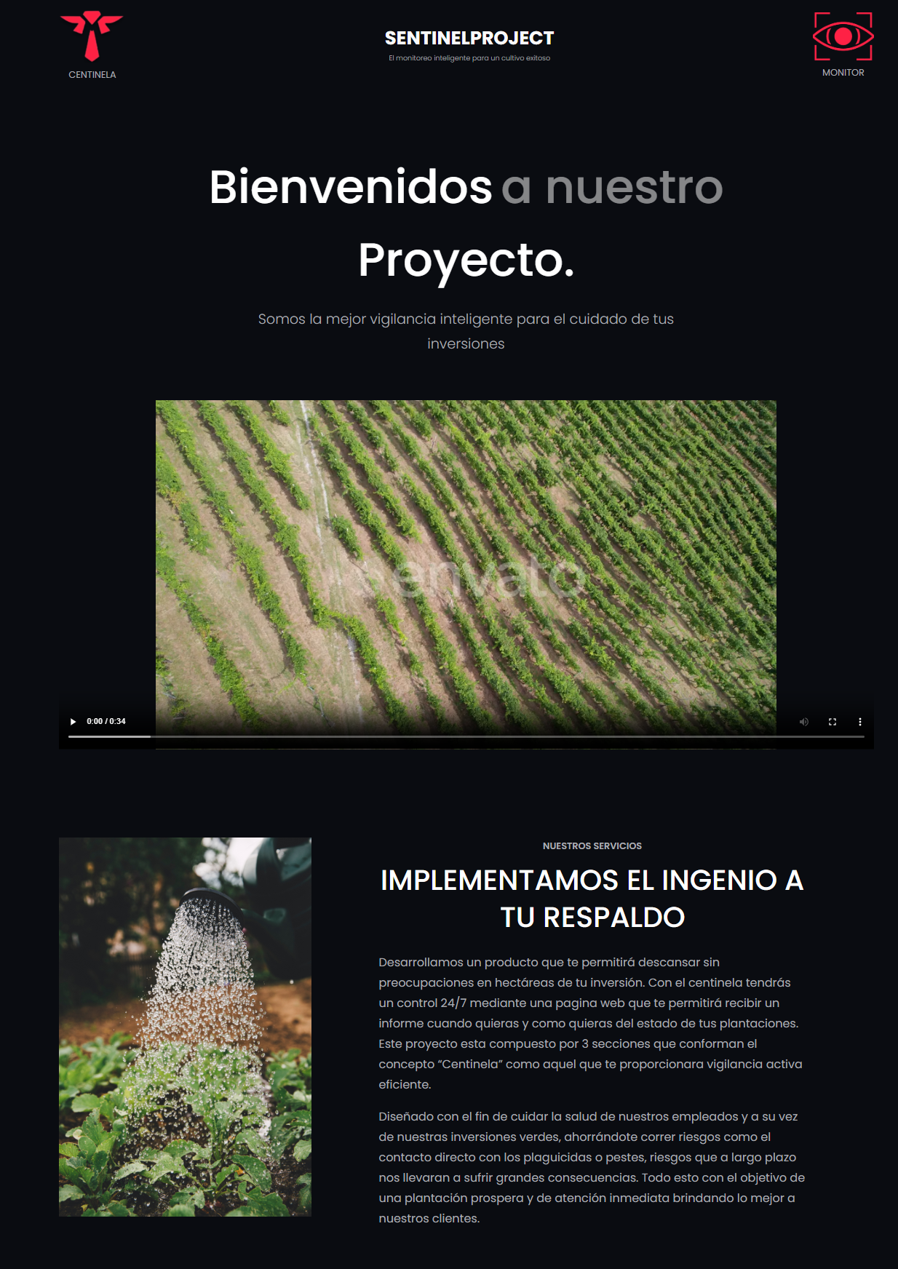
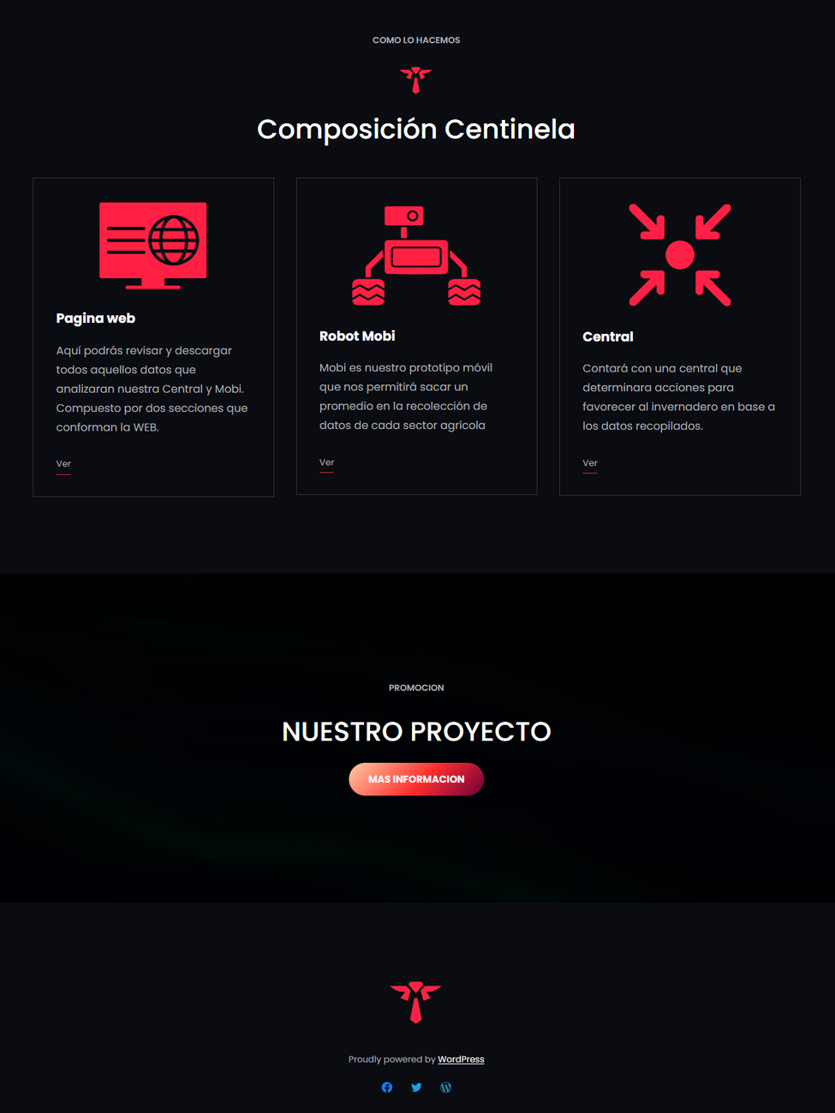
MONITOR

Slide 6
º
PROGRAMACION

Slide 7

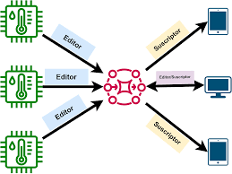
PROTOCOLO MQTT
EDITOR
BROKER
SUSCRIBER
EDITOR

Slide 8

DISEÑOS

